Slide 1



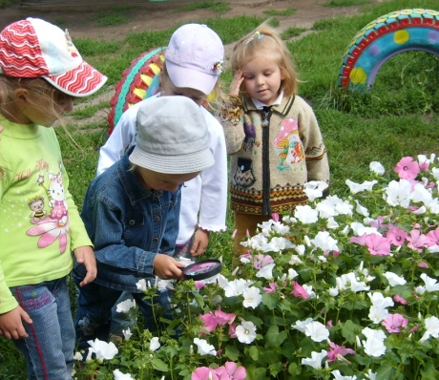
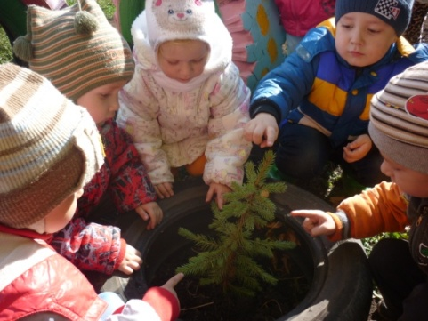
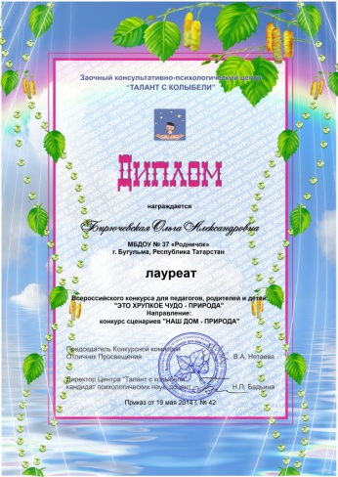



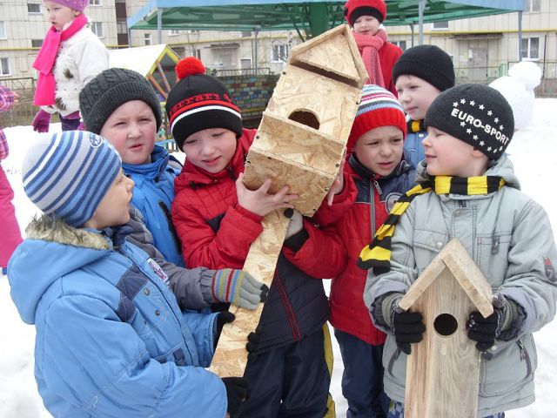
Муниципальное бюджетное дошкольное образовательное учреждение детский сад комбинированного вида № 37 «Родничок» Бугульминского муниципального района Республики Татарстан
Приоритетное направление:
Детский сад «Родничок» - эталон экологической культуры!
Наша цель: формирование экологической культуры через воспитание любви к природе, понимание происходящих в ней процессов и их взаимосвязей.
детский сад находится вблизи с парковой зоной;
территория озеленена разными видами растений, имеется фруктовый сад, огород, цветники;
мы проводим: образовательную деятельность экологического содержания, наблюдения в природе, экскурсии и туристические мини-походы, прогулки по экологической тропе, детское проектирование, коллекционирование, экологические минутки, природоохранные акции, выставки и конкурсы, используем моделирование, социально-игровые, компьютерные и ТРИЗ-технологии;
педагоги детского сада - лауреаты Всероссийского конкурса «Это хрупкое чудо - ПРИРОДА»;
воспитанники «Родничка» - участники Республиканского конкурса экологических плакатов «Заповедной природе – надёжную защиту» в рамках международной акции «Марш парков».

